Slide 1
第十章 流体力现象
第2课 认识浮力

Slide 2
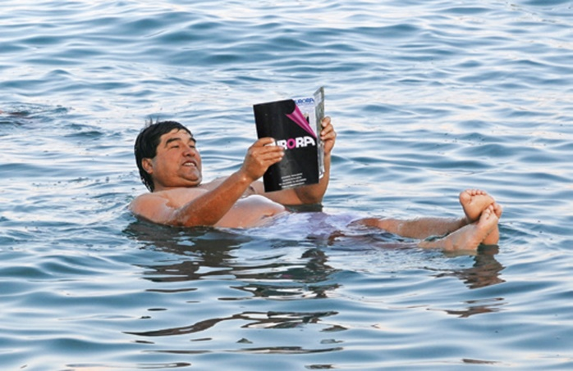
1
新课导入
观察与思考
“人们在无鱼无草的海水里,竟能自由畅游,即使是不会游泳的人,也总是浮在水面上,不用担心会被淹死。” 据游过死海的人说,人跳下死海,身体会马上浮出水面;如果仰天一躺,就会像一叶扁舟,顺流漂荡。两手头下一盘,就是一个枕头,人宛如睡在“凉席”上。有些游客带了书报杂志来,躺在死海上看书,并摄影留念,这已成为死海一景了。

Slide 3
2
学习目标
1.知道什么是浮力；
2.了解浮力产生原因；
3.会测量（计算）浮力；
4.了解生活中常见的浮力现象。

Slide 4
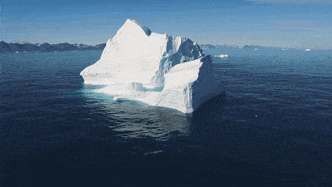
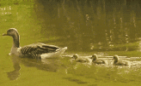
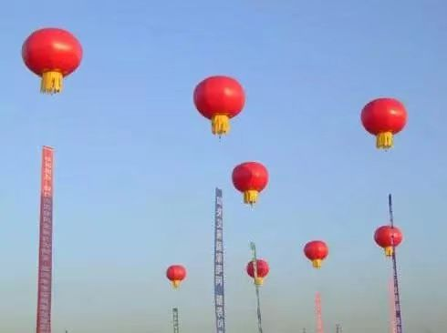
3
课堂讲解
一、什么是浮力
1
感受浮力
现象观察
海洋中的巨大冰山能漂浮在水上,游船、鸭子能在水中游弋,氢气球能够升空，托起冰山、游船、鸭子、氢气球等的力就是浮力。

Slide 5
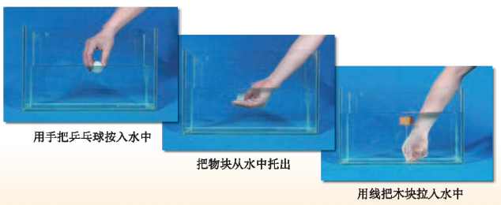
3
课堂讲解
一、什么是浮力
1
感受浮力
现象观察
1.将木块、乒乓球按入水中，你会有什么感觉？
2.将铁块、石块从水中托出，你有什么感觉？
3.用细线将木块系好，拉入水中，观察细线的方向。
1.压入水中的木块、乒乓球，松开手后它们自动浮出水面；
2.将铁块、石块从水中托出，会感觉受受到的压力增大；
3.用细线系住木块拉入水中，看到细线一直是竖直方向。

Slide 6
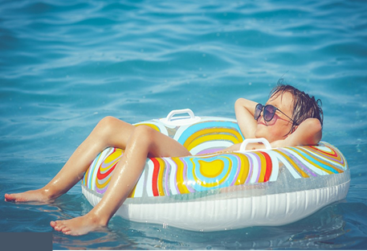
3
课堂讲解
一、什么是浮力
2
浮力的概念
一、浮力：浸在液体（或气体）中的物体受到竖直向上的力，这个力叫做浮力。
用F_{浮}表示。
二、浮力的施力物体：液体或气体。
F_{浮}
F_{浮}
说明
“浸在”包括“部分浸入”和“全部浸入（即浸没）”两种情况，也就是说浸没在液体内部和浮在液体表面的物体都受到浮力的作用。

Slide 7
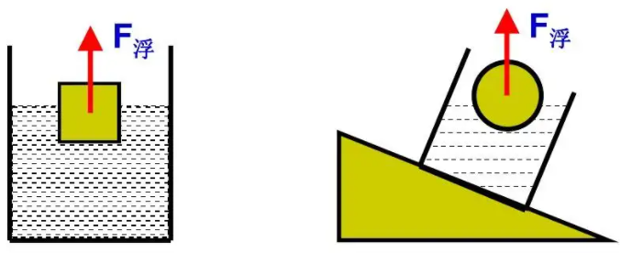
3
课堂讲解
一、什么是浮力
2
浮力的概念
三、浮力的方向：竖直向上。
无论物体的形状如何、是否运动，也无论液体（静止的液体）如何放置，浸在液体中的物体受到的浮力的方向总是竖直向上的。

Slide 8
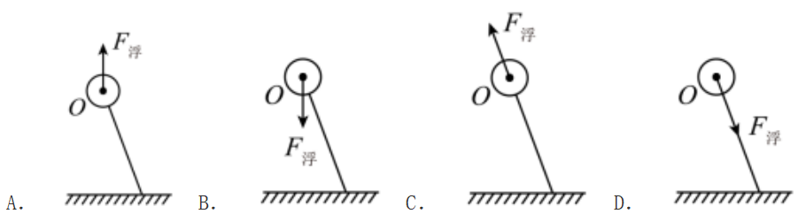
3
课堂讲解
一、什么是浮力
3
随讲随练
1. 用绳子拴住的氢气球被风吹向空气中，气球所受浮力的示意图如图所示，其中所受浮力方向示意图正确的是（ ）。
A
【解析】浮力的方向是竖直向上的，故A 正确； BCD 错误。故选A。

Slide 9
3
课堂讲解
二、浮力产生的原因
1
浮力产生的原因
为什么浸在液体中的物体会受到浮力呢？
提出问题
浸没在液体中有一个长方体，我们来分析它受力的情况。
浮力是由于液体对物体向上和向下的压力差产生的。
F_{浮}=F₂-F₁
F₁
h₁
h₂
h
F₂

Slide 10
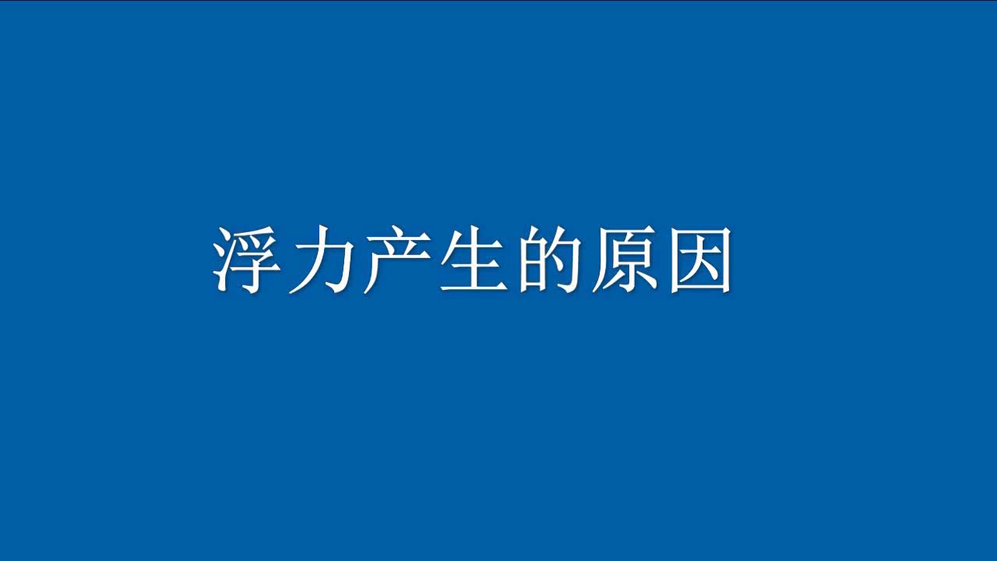
3
课堂讲解
二、浮力产生的原因
1
浮力产生的原因
视频展示

Slide 11
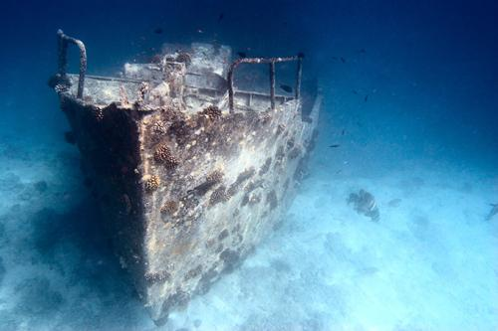
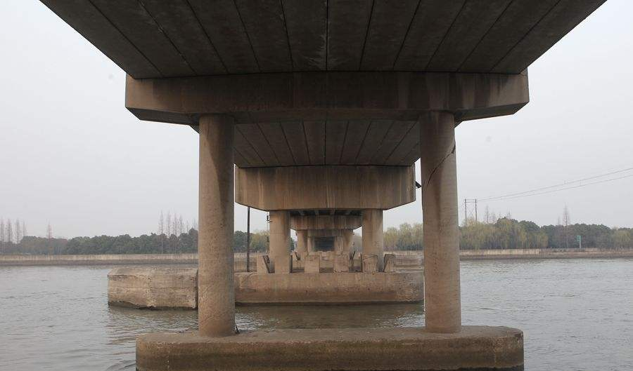
3
课堂讲解
二、浮力产生的原因
2
浸在液体的物体不受浮力的情况
提出问题
浸在液体中的物体都受到浮力吗？
由浮力产生的原因可知，如果下表面没有水，物体下表面就没有向上的压力产生，便不会产生浮力。
例如：立在河床的桥墩、陷入河底的沉船等，它们的下部跟河床紧密黏合，下表面没有水，向上的压力为零，不具备浮力产生的条件，所以物体不受到浮力。
陷在河底泥沙里的船
立在河床上的桥墩

Slide 12
3
课堂讲解
二、浮力产生的原因
3
随讲随练
1讨论交流：下图中物体是否受到浮力

Slide 13
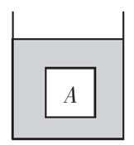
3
课堂讲解
二、浮力产生的原因
3
随讲随练
2. 如图所示，一个正方体A 浸没在水下某一深度时，上表面受到水对它15 N 的压力，下表面受到水对它20 N 的压力，则此时A 受到的浮力是( )。
A. 0 N B. 5 N C.15 N D. 20 N
B
【解析】由题知，正方体A 上表面受到水的压力为15 N，即F_{向下}=15 N；
正方体A 下表面受到水的压力为20 N，即F_{向上}=20 N，
则正方体A 受到的浮力F_{浮}=F_{向上}－F_{向下}=20 N－15 N=5 N。

Slide 14
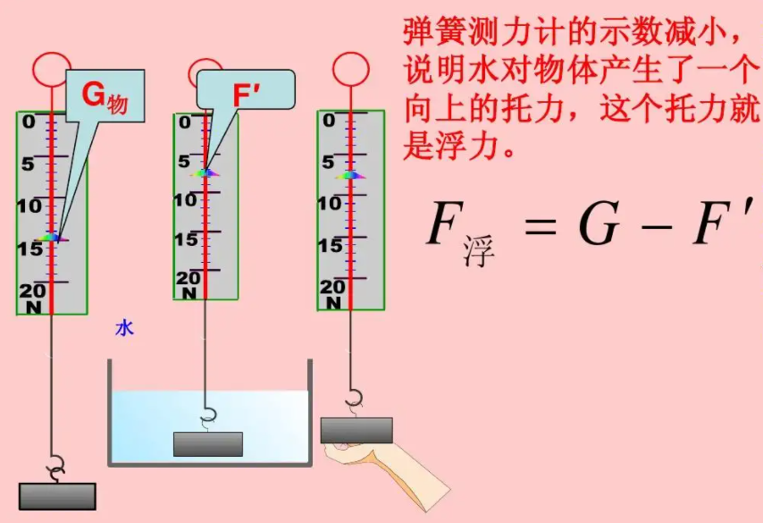
3
课堂讲解
三、测量浮力
1
浮力的测量—称重法
测量原理
将物体浸在液体中静止时，对物体进行受力分析，如图所示，弹簧测力计拉力为F´，物体重力为G，则F_{浮}=G-F´。因此，只要测出物体的重力G和物体浸在液体中时弹簧测力计的示数F´，即可由F_{浮}=G-F´求出物体在液体中时所受浮力的大小。

Slide 15

3
课堂讲解
三、测量浮力
1
浮力的测量—称重法
动作演示
F_{拉}
F_{浮}
物块在水中保持静止，受力平衡，即G=F_{浮}+F_{拉}
G
F_{拉}
F_{浮}
G
物块在水中所受浮力F_{浮}=G-F_{拉}
水

Slide 16
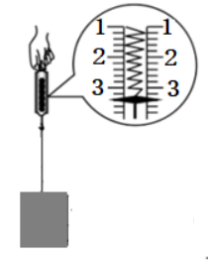
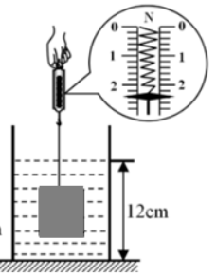
3
课堂讲解
三、测量浮力
1
浮力的测量—称重法
物体重力G为3.4N
物体浸在液体中，示数为2.4N
测量步骤
一、用弹簧测力计测出物体的重力G；
二、将挂在弹簧测力计下的物体浸在液体中，读出弹簧测力计的示数F´；
三、物体在液体中所受浮力F_{浮}=G-F´。
物体所受浮力为F_{浮}=3.4N-2.4N=1N

Slide 17
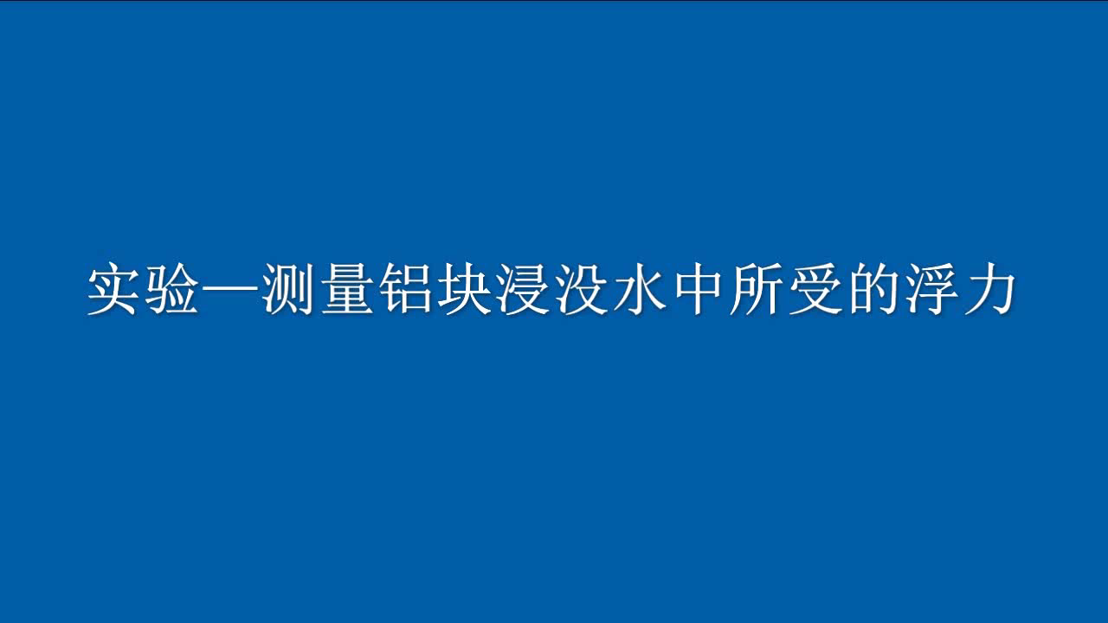
3
课堂讲解
三、测量浮力
1
浮力的测量—称重法
视频展示

Slide 18
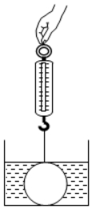
3
课堂讲解
三、测量浮力
2
随讲随练
1. 一个重54N的金属球，在盛水的容器中静止，用弹簧测力计去拉金属球，如图所示，此时弹簧测力计的示数为 20N ，那么此时金属球受到的浮力是（ ）。
A．54N B．2N C．20N D．条件不足，无法判断
D
【解析】根据题意知道，金属块受到竖直向下的重力，而此时金属块是否被拉起、运动状态如何都不确定，所以，金属块除受浮力、拉力外，还可能受到底面的支持力的作用，即条件不足，无法判断。故选D。

Slide 19
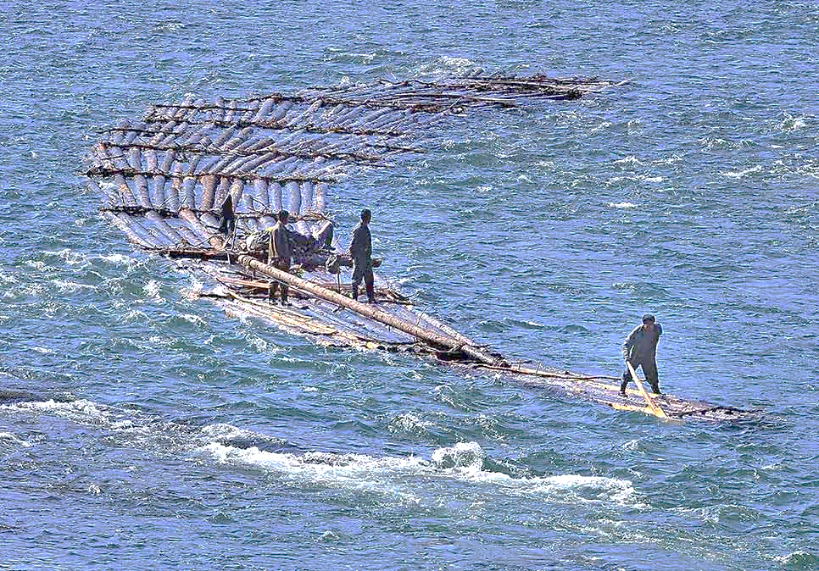
3
课堂讲解
四、发展空间
生活中利用浮力
1. 为了能把砍伐的木材从林场方便地运出，有水道的地方常将木材连接成木排使其顺流而下。这个例子中，木排受到河水的浮力。请你从日常生活或常见的自然现象中再举两个例子说明浸入液体的物体受到浮力。
【解析】在游泳时感到自己的身体变轻了，是因为身体受到了浮力的作用。
乒乓球能浮在水面上，说明它在水中受到浮力的作用。

Slide 20
3
课堂讲解
四、发展空间
2
沉入水中物体受到浮力作用
2. 用什么实验可以证明沉入水中的物体，受到浮力的作用。
【解析】通过一段细绳用弹簧测力计把沉入水中的一重物缓慢匀速直线提起，重物没有露出水面时读出示数，会发现此示数比重物的重力小，说明沉入水中的物体受到浮力的作用。

Slide 21
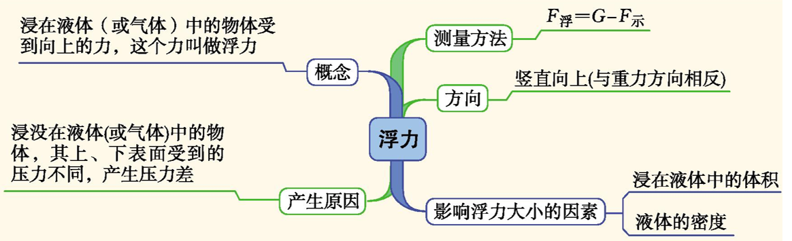
4
课堂总结
思维导图

Slide 22
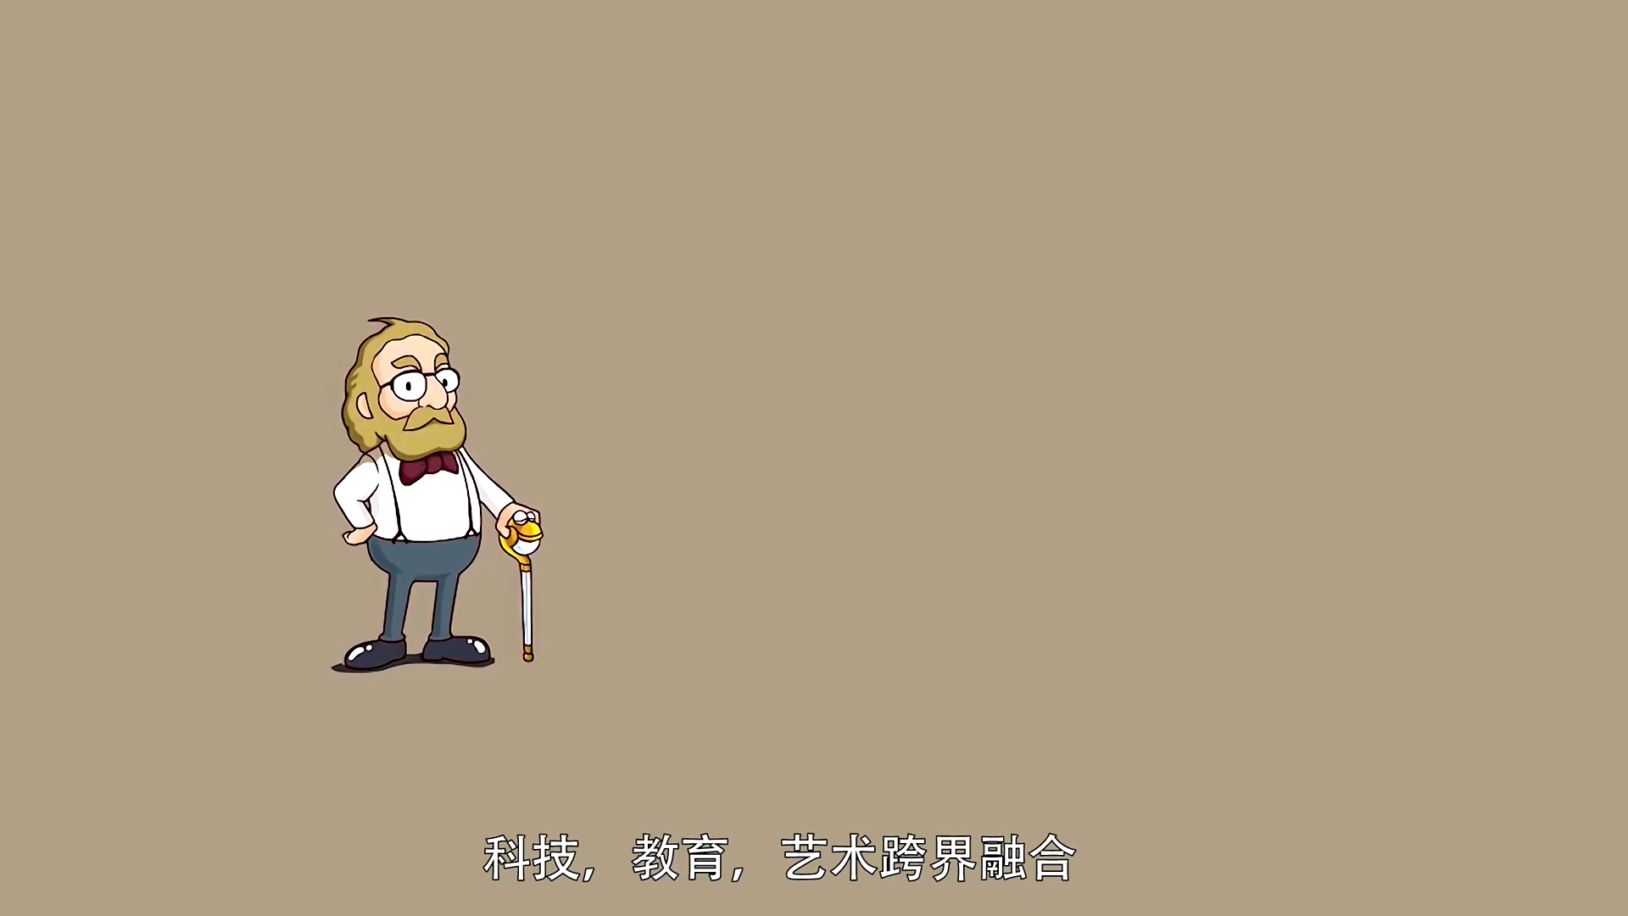
4
课堂总结
视频总结

Slide 23
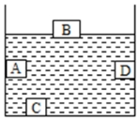
5
归类练习
类型一：浮力的产生
如图所示，A、B是自由移动的物体，C、D是容器自身凸起的一部分，现往容器里注入一些水。则一定不受浮力的是（ ）。
A．A B．B C．C D．D

Slide 24
5
归类练习
类型一：浮力的产生
【解析】AD．由图可知，水对A、D物体上、下表面都产生了压力差，故A、D物体都受浮力的作用，故AD不符合题意；
B．B物体上表面没有受到水的压力，但下表面受到水的压力，因此水对B物体上、下表面产生了向上的压力差，故B物体一定受浮力的作用，故B不符合题意；
C．C物体上表面受到水的压力，但下表面没有受到水的压力，因此水对C物体上、下表面没有产生向上的压力差，故C物体一定不受浮力的作用，故C符合题意。
故选C。

Slide 25
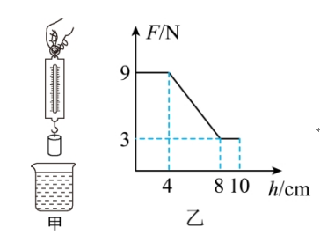
5
归类练习
类型二：称重法测浮力
如图所示，甲为盛水的烧杯，将悬挂在弹簧测力计下的圆柱体从水面上方缓慢浸入水中，弹簧测力计示数F与圆柱体下表面下降高度h变化关系如图乙所示。当圆柱体逐渐浸入水中时F逐渐减小，直到圆柱体浸没在水中后F不变，这说明物体所受浮力的大小跟物体_________有关。该圆柱体浸没在水中受到浮力的大小为_________N。

Slide 26
5
归类练习
类型二：称重法测浮力
【解析】[1]将悬挂在弹簧测力计下的圆柱体从水面上方缓慢浸入水中时，受到竖直向上的浮力和弹簧测力计的拉力、竖直向下的重力作用处于平衡状态，则F_{浮}=G-F，当圆柱体逐渐浸入水中，排开水的体积变大，由F减小可知，受到的浮力变大，这说明物体所受浮力的大小跟物体排开液体的体积有关。
[2]由图乙可知，圆柱体在空中时弹簧测力计的示数F=9N，由二力平衡条件可知，圆柱体的重力G=F=9N
圆柱体浸没时弹簧测力计的示数F′=3N，则该圆柱体浸没在水中时受到的浮力
F_{浮}=G-F′=9N-3N=6N。
【答案】排开液体的体积；6。

Slide 27
6
作业
1.如图所示，A、B是自由移动的物体，C、D是容器自身凸起的一部分，现往容器里注入一些水。则一定不受浮力的是（ ）。
A．A B．B C．C D．D

Slide 28
6
作业
2.一个重54N的金属球，在盛水的容器中静止，用弹簧测力计去拉金属球，如图所示，此时弹簧测力计的示数为 20N ，那么此时金属球受到的浮力是（ ）。
A．54N B．2N C．20N D．条件不足，无法判断

Slide 29
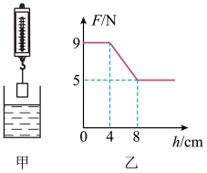
6
作业
3．如图甲，弹簧测力计下挂一长方体物体，将物体从盛有适量水的烧杯上方离水面某一高度处缓缓下降，然后将其逐渐浸入水中，图乙是弹簧测力计示数F与物体下降高度h变化关系的图像，则下列说法中错误的是（g取10N/kg）（ ）。
A．物体的重力是9N；
B．物体刚浸没时下表面受到水的压力时4N；
C．物体的体积是400cm³；
D．物体受到的最大浮力是5N

